Slide 1
Лондон и Париж

Slide 2
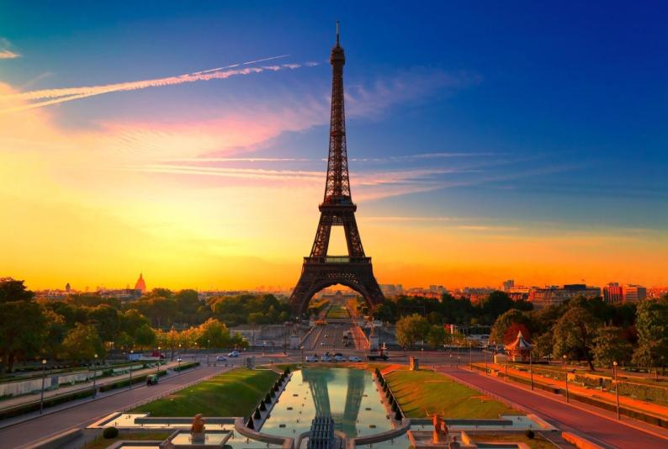
париж

Slide 3
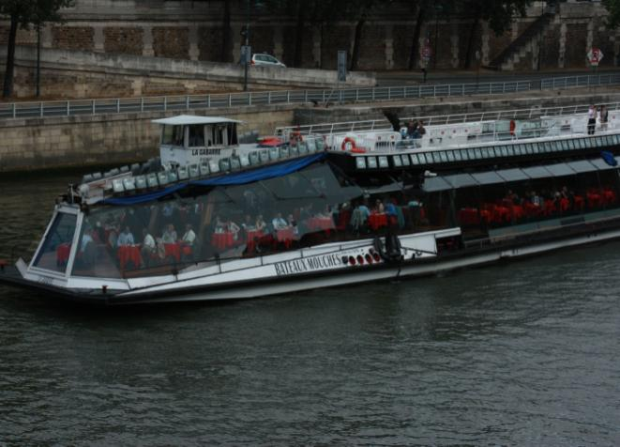
Париж – столица Франции. Париж стоит на реке, которая называется Сена.

Slide 4
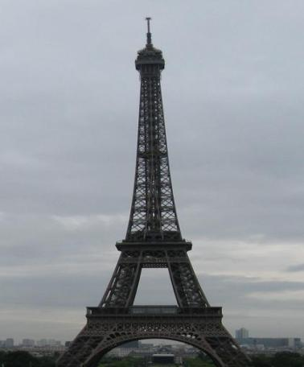
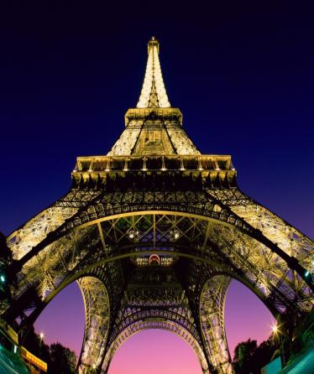
Достопримечательности парижа

Slide 5
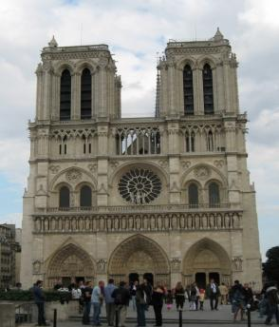
СОБОР ПАРИЖСКОЙ БОГОМАТЕРИ
Первый камень в основание собора был заложен в 1163 году королём Людовиком VII и папой Александром III. До этого на месте собора находился древнеримский храм 1 века, позднее – христианская базилика. Строительство собора Парижской Богоматери продолжалось до 1345 года. История не сохранила имя первого архитектора собора. Известно лишь, что в составлении проекта принимал участие парижский епископ Морис де Сюлли. Постройка дошла до нас в незавершённом виде. Две его 70-метровые башни должны были венчаться шпилями.

Slide 6
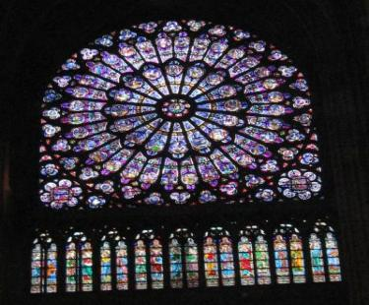
Витражи «Розы»
Из интерьерных украшений 13 века в соборе Парижской Богоматери сохранились только витражи «розы» - круглого окна (10 метров в диаметре) южного портала центрального фасада. Витраж посвящён теме «блаженной вечности»: вокруг Иисуса Христа расположены апостолы, святые и ангелы рая.

Slide 7
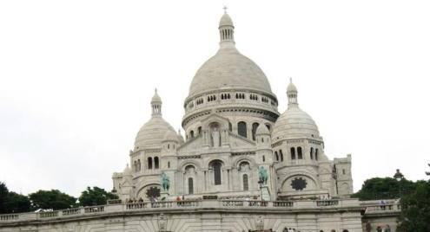
БаЗиЛИКА Сакре - кёр
Когда прусские войска осадили Париж в 1870 г., двое французов-католиков, Александр Лежанти и Роо де Флери, поклялись – если Франция победит в войне, возвести церковь и посвятить её святому Сердцу Христа. Франция проиграла, но Париж избежал оккупации. В 1875 г. началось строительство базилики на народные пожертвования. Проект разработал архитектор Абади. Освящение храма состоялось в 1919 г.
Базилика построена в неовизантийском стиле из белого песчаника. Интерьер богато украшен мраморной скульптурой, витражами и мозаикой.

Slide 8
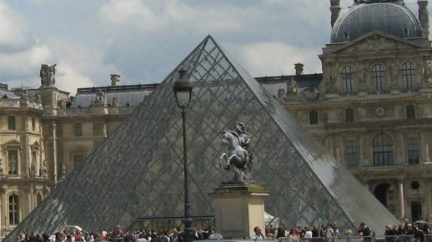
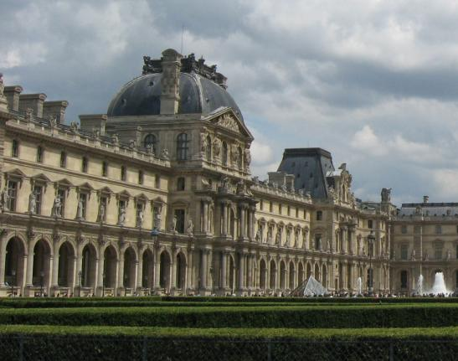
Лувр

Slide 9
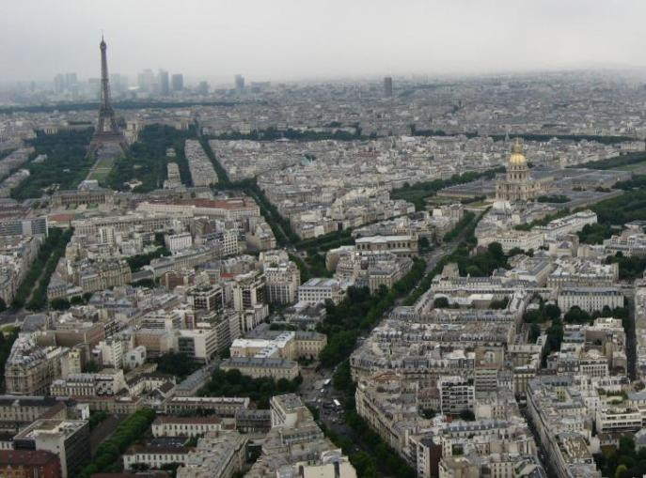
Вид парижа с высоты

Slide 10
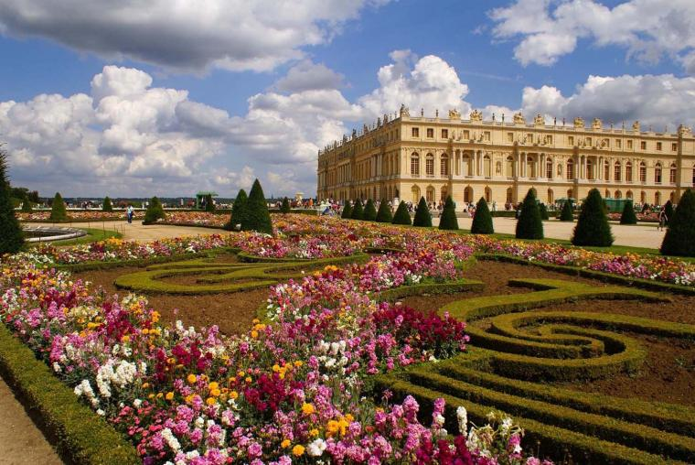
Лондон – столица великобритании

Slide 11
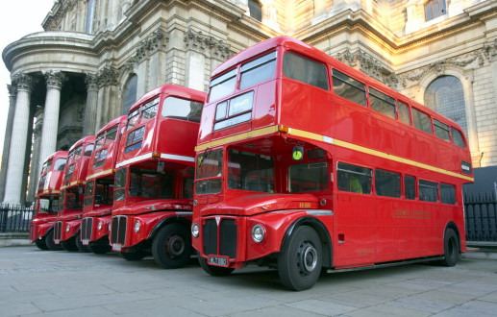
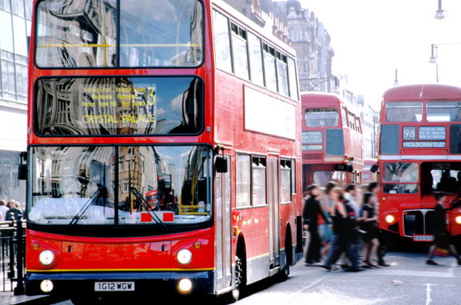
Двухэтажные автобусы

Slide 12
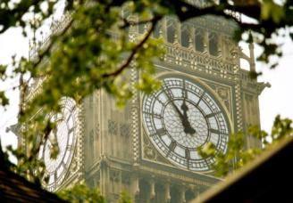
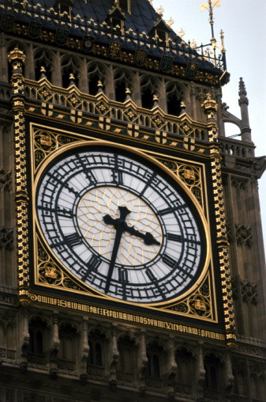
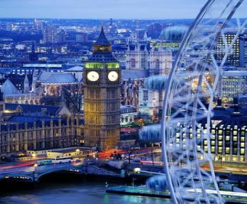
Биг - бен

Slide 13
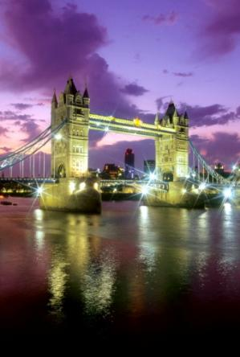
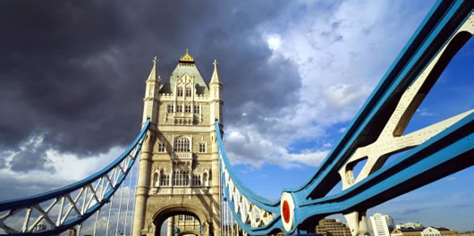
Знаменитый мост через Темзу был официально открыт 30 июня 1894 года Принцем Уэльским, будущим Королем Эдвардом VII, и его женой, Александрой Датской.
Tower Bridge

Slide 14
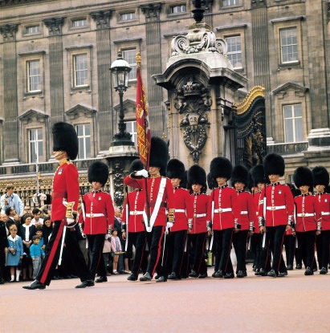
караулы

Slide 15
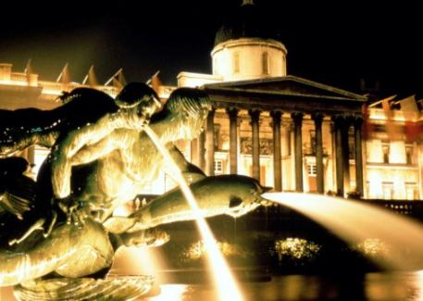
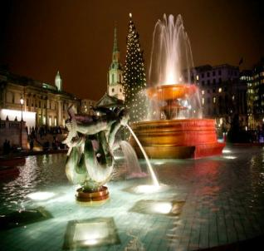
Трафальгарская площадь
Трафальгарская площадь.
Вид на здание Национальной галереи

Slide 16
Спасибо
за
внимание!!!

